Slide 1
מערכת שידורים לאומית גמאל בוקאעי נייד : 0545713189 E-mail:26265jamal@gmail.com

Slide 2
علوم للصف السابع

Slide 3
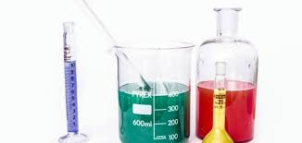
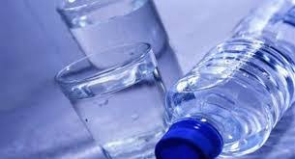
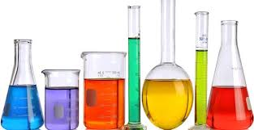
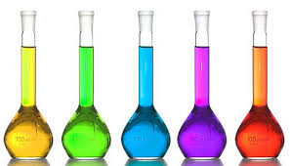
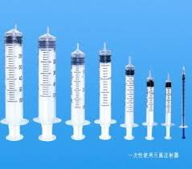
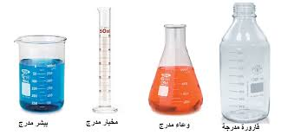
الحجم

Slide 4
الحجم
الحجم هو المكان الذي يشغله جسم في الفراغ, ويقاس بوحدات سم3 , ملل , لتر , م3
وغيرها.
يتم قياس الحجم ب :
المخبار المدرج
محقنه
كأس قياس
والعديد من الأدوات الأخرى.

Slide 5
قياس الحجم
أ.يمكن قياس حجم مادة صلبة لها شكل هندسي منتظم , مثل متوازي المستطيلات بواسطة قياس ابعادها بالمسطرة وحساب حجمها حسب قانون حسابي .
ب. قياس حجم مادة صلبة لها شكل هندسي غير منتظم :
سير الفعالية : نملأ 10 ملل ماء في مخبار مدرج سعته 50 ملل
نضع المادة الصلبة داخل المخبار المدرج ونسجل حجم الماء والجسم معا في المخبار المدرج.
(حجم المادة الصلبة والماء في المخبار) – حجم الماء = حجم المادة الصلبة

Slide 6
قياس الحجم
ج. هل تغيير شكل الجسم الصلب يغير حجمه؟
نأخذ ممحاة ونقيس حجمها بنفس الطريقة التي قسنا فيها سابقا
نغير شكلها ونقيس الحجم .
النتيجة :
الاستنتاج :

Slide 7
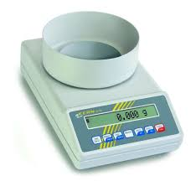
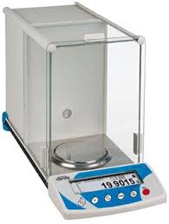
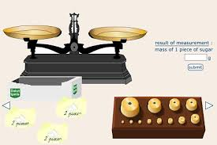
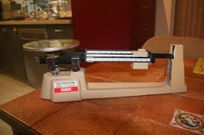
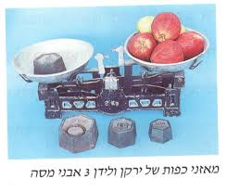
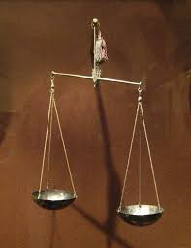
الكتلة

Slide 8
الكتلة
الكتلة : كمية المادة , تقاس بوحدات الغرام , الكيلوغرام , الطن وغيرها.
فعاليه :
أ. قياس كتلة مادة صلبة (بالون)
ب. قياس كتله مادة سائلة (ماء)
ج. قياس كتلة كمية الغاز في البالون .

Slide 9
نتائج القياس
كتلة البالون=
كتلة الغاز الموجود في البالون =
كتلة الماء الموجود في المخبار المدرج ( 50 ملل) =

Slide 10
قياس الكتلة
يتم قياس كتلة السوائل أو الغازات عندما يكون السائل أو الغاز داخل وعاء ملائم, ويكون حساب كتلة المادة ( الغاز أو السائل) بطرح كتلة الوعاء الفارغ من كتلة الوعاء المليء.

Slide 11
كتلة الجسم عند تغيير شكله
كتلة الورقة
كتلة الورقة بعد تغيير شكلها

Slide 12
قانون حفظ الكتلة
في التجربة السابقه شاهدنا انه عند تغيير شكل الورقة لم تتغير كتلتها
الاستنتاج :
كتلة المواد قبل التغيير = كتلتها بعد التغيير, شريطة عدم إضافة مادة اليها
او انقاص مادة منها. تسمى هذه القاعدة بقانون حفظ الكتلة.

Slide 13
اسئلة :
1.ما هو حجم الصندوق الذي أبعاده: الارتفاع 5 سم، العرض 3 سم، الطول 2 سم؟
10 سم.
10 سم3.
30 سم.
30 سم3.
2.في أيّ بند مسجّلة فقط وحدات مقادير للحجم؟
ملليتر، لتر، سم3.
غرام، كيلوغرام، طنّ.
سنتمتر، متر، ملم.
لتر، كيلوغرام، غرام.
3.تلقّى طالب كتلة من البلاستلينا (المعجونة) وصنع من كلّ الكتلة شكل خاتم. نتيجة لتغيير الشكل:
تغيّر حجم البلاستلينا.
تغيّرت كتلة البلاستلينا.
تغيّر حجم وكتلة البلاستلينا أيضًا.
لم يتغيّر حجم البلاستلينا ولا كتلتها.

Slide 14
أسئلة:
إلى أنبوب مدرّج حوى ماءً حجمه معلوم، أدخلوا حجرًا صغيرًا. ارتفع سطح الماء في الأنبوب المدرّج.
في هذه التجربة قاسوا:
حجم الحجر.
وزن الماء.
وزن الحجر.
وعاء يحوي 300 غرام ماء موضوع في المجمِّد لتحضير الجليد. ما هي كتلة الجليد بعد تجمّد الماء؟
‌أ. أكثر من 300 غرام.
‌ب. 300 غرام.
‌ج. أقلّ من 300 غرام.
فسّروا إجابتكم.

Slide 15
الكثافة

Slide 16
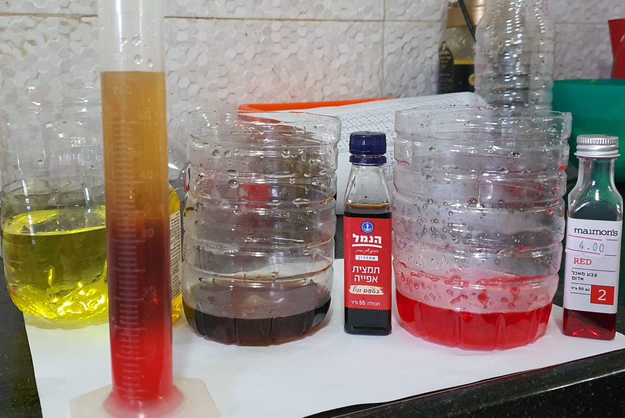
تجربة1: برج الالوان
رقم الكأس | كمية السكر المذابة في الماء | لون الصبغة التي تمت اضافتها
1 | 0 | اصفر
2 | ملعقة كبيرة | بني
3 | 3 ملاعق | احمر

Slide 17
تجربة 1 :
لاحظنا ان المحلول المائي للسكر الذي صبغ بالأحمر ظهر في اسفل المخبار المدرج وفوقه المحلول المائي للسكر الذي صبغ باللون البني اما المحلول المائي لمياه الشرب والمصبوغ بالأصفر ظهر في الطبقة العلوية في المخبار.

Slide 18
الاستنتاج:
محلول السكر المركز في الكاس رقم 3 كثافته عالية لذلك ظهر في قاع المخبار.
محلول السكر في الكاس رقم 2 كثافته اقل من كثافة المحلول في الكأس رقم3 لذلك ظهر فوق المحلول 3 في المخبار.(بين المحلولين1,3)
المحلول في الكأس رقم 1 لا يحتوي على سكر كثافته هي الأقل لذلك نرى انه طفا فوق المحلول 2.

Slide 19
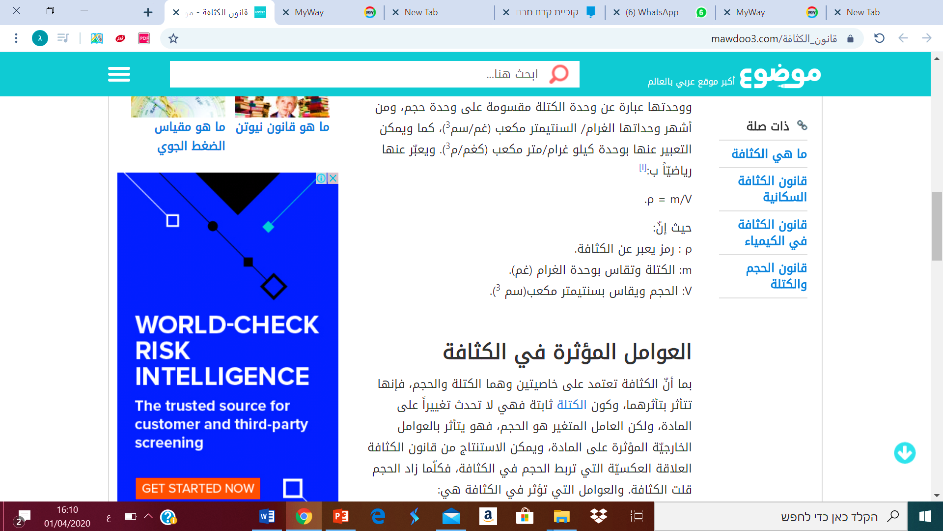
الكثافة
الكثافة هي كتلة المادة الموجودة في وحدة حجم .
تقاس الكثافة بوحدات غرام/ سم3
الكثافة هي احدى صفات المادة , وهي لا تتغير عند تغيير كتلة المادة او حجمها.

Slide 20
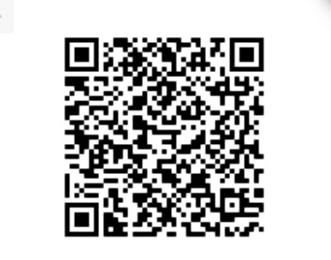
فيلم
اضغط هنا لمشاهدة الفيلم
امسح الباركود
لتشاهد الفيلم

Slide 21
أسئلة للحل : سؤال رقم 1

Slide 22
أسئلة للحل : سؤال رقم 2

Slide 23
أسئلة للحل : سؤال رقم 3

Slide 24

נוהל שימוש ביצירות מוגנות בזכויות יוצרים ואיתור בעלי זכויות
השימוש ביצירות במהלך שידור זה נעשה לפי סעיף 27א לחוק זכות יוצרים, תשס"ח-2007. אם הינך בעל הזכויות באחת היצירות, באפשרותך לבקש מאיתנו לחדול מהשימוש ביצירה, זאת באמצעות פנייה לדוא"ל rights@education.gov.il

